Slide 1
Laboratorio Arduino
Generalità

Slide 2
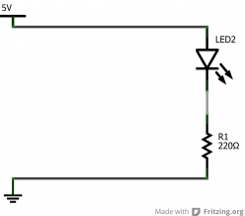
Accendere un LED
LED = Light Emitter Diode
Tensione = 1.8 V
Corrente = 10 mA
Resistenza in serie =$\frac{(5−1.8)V}{15mA}=213 Ω$
Anodo (+)
Catodo (-)

Slide 3
Codice colore delle Resistenze
Esempi:
Rosso _ Rosso – Nero- Nero + (Marrone) = 220 ohm
Marrone – Nero – Nero – Marrone + (Marrone) = 1 Kohm
Marrone – Nero- Nero – Rosso + (Marropne) = 10 Kohm
Marrone – Nero – Nero – Arancio + (Marrone) = 100 Kohm

Slide 4
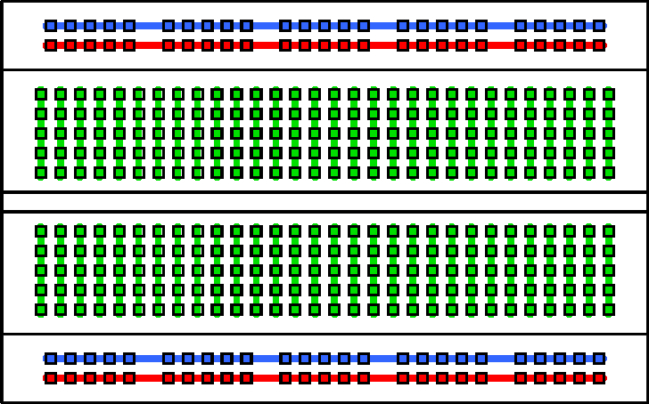
Breadboard - Collegamenti

Slide 5
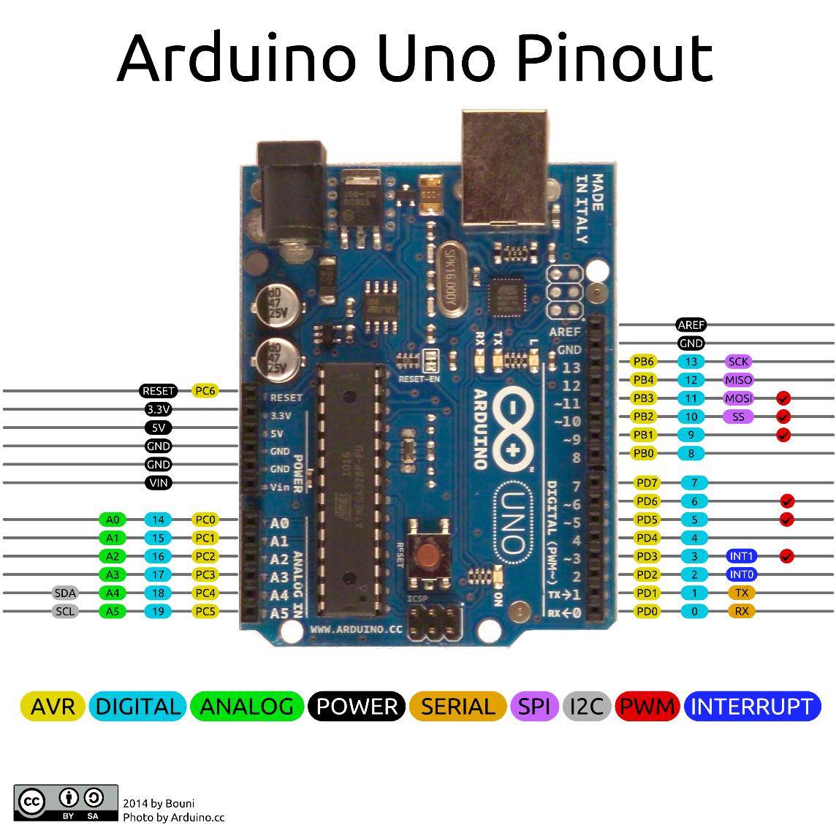
ARDUINO
Sistema di controllo basato su Microcontrollore (ATmega328)
14 PIN dedicati a I/O digitale (6 configurabili in PWM)
6 ingressi analogici
Alcuni PIN possono essere dedicati a funzioni particolari

Slide 6
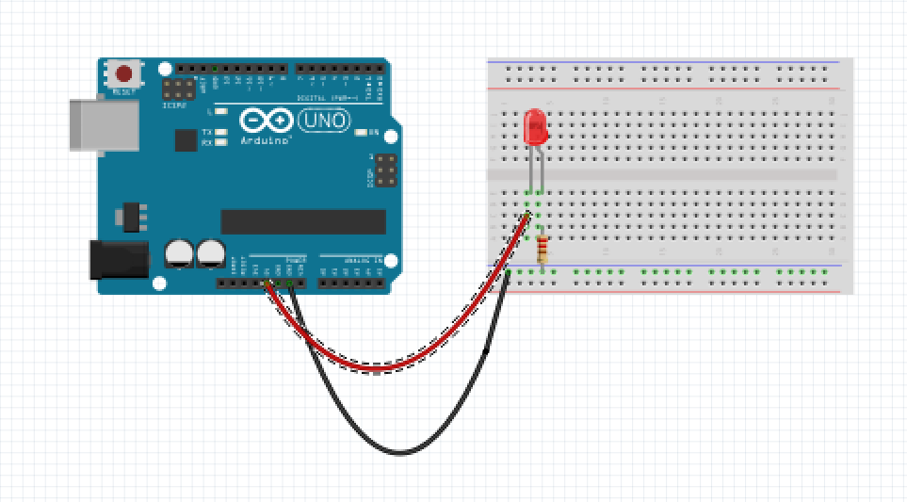
Collegamento con Arduino
Collegamento diretto:
Collegare l’anodo (+) del LED a 5 V
Collegare la resistenza a GND

Slide 7
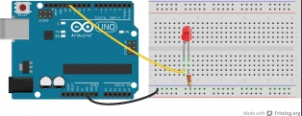
Collegamento con Arduino
Collegamento controllato da ARDUINO:
Collegare l’anodo (+) del LED a P13
Collegare la resistenza a GND

Slide 8
Come far lampeggiare il LED
const int LED = 12; // LED connected to digital pin 12
void setup()
{
pinMode(LED, OUTPUT); // sets the digital pin as output
}
void loop()
{
digitalWrite(LED, HIGH); // turns the LED on
delay(1000); // waits for a second
digitalWrite(LED, LOW); // turns the LED off
delay(1000); // waits for a second
}

Slide 9
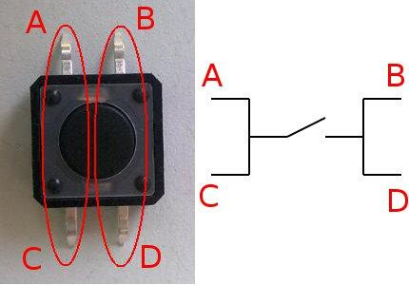
Usiamo i pulsanti
Connessioni dei pulsanti

Slide 10
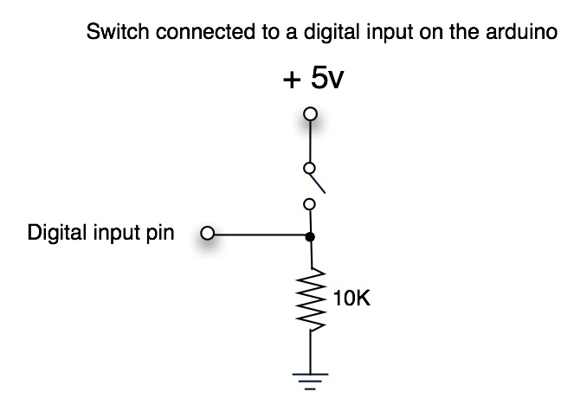
Come generare un segnale digitale
Come generare un segnale HIGH/LOW tramite un pulsante ?
Introduciamo una resistenza (pulldown)
Quando il pulsante è premuto la tensione sul PIN sarà 5V
Quando il pulsante è rilasciato la tensione sarà 0V (GND)

Slide 11
Esempio di collegamento
LED: Pin OUT=P9
BUTTON: Pin IN = P7

Slide 12
Il LED si accende se il pulsante è premuto
const int LED = 9;
const int BUTTON = 7;
int stato;
void setup() {
pinMode(LED, OUTPUT);
pinMode(BUTTON, INPUT);
}
void loop() {
stato=digitalRead(BUTTON);
if (stato==1) {digitalWrite(LED, HIGH);}
else {digitalWrite(LED, LOW);}
}

Slide 13
Funzione bistabile
Come modificare il codice precedente per far si che
Premendo una volta il led si accenda
Premendo una seconda il led si spenga
….
In pratica si deve riconoscere la transizione dello stato invece che lo stato stesso

Slide 14
Funzione bistabile
…
int stato_attuale,stato_passato;
int luce;
void setup() {
…
luce=0;
}
void loop() {
stato_attuale=digitalRead(BUTTON);
if ((stato_attuale-stato_passato)==1) {luce=1-luce;}
digitalWrite(LED, luce);
stato_passato=stato_attuale;
}

Slide 15
Rimbalzi
0
0
0
0
Può capitare che per “rimbalzi” meccanici il Sistema rilevi più transizioni durante la medesima pressione
Come implementare un Sistema “anti-rimbalzo” ?
IDEA: ad esempio introducendo un ritardo nel ciclo !
Si fa passare un po’ di tempo tra una rilevazione e la successive!
Questo non sia troppo breve (altrimenti non ha effetto)
E non sia troppo lungo (altrimenti non rileva pressioni in rapida successione del pulsante
Un valore “onesto” può essere 1/10 sec

Slide 16
Macchina a stati finiti (FSM)
Nel caso precedente esitevano 2 stati (luce ON e luce OFF)
Come modificare il codice per ottenere ad esempio 3 stati ?
Premo il pulsante una volta: la luce si accende
Premo una seconda volta: la luce lampeggia
Premo una terza volta: la luce si spegne

Slide 17
Tre stati (acceso- lampeggio-spento)
const int LED = 9;
const int BUTTON = 7;
int pulsante_attuale,pulsante_passato,stato,luce1,luce2;
void setup() {
pinMode(LED, OUTPUT);
pinMode(BUTTON, INPUT);
stato=0;
}
void loop() {
pulsante_attuale=digitalRead(BUTTON);
if ((pulsante_attuale-pulsante_passato)==1) stato=stato+1;
if (stato==3) stato=0;
if (stato==0) {luce1=0;luce2=0;}
if (stato==1) {luce1=1;luce2=0;}
if (stato==2) {luce1=1;luce2=1;}
digitalWrite(LED, luce1);
delay(10);
digitalWrite(LED, luce2);
delay(100);
pulsante_passato=pulsante_attuale;
}

Slide 18
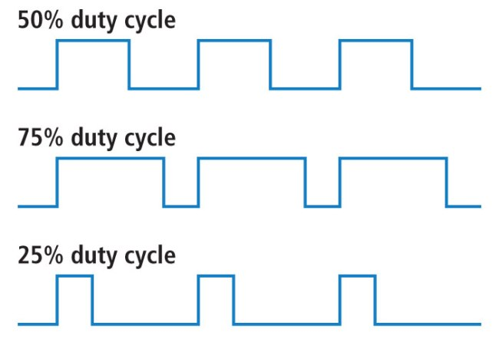
Duty cycle
Nel caso precedente modifichiamo i ritardi e riducendoli di un fattore 10: Cosa accade ?
In verità il led sta lampeggiando, ma ad una frequenza così elevate che l’occhio non la percepisce
Modificando il “duty cycle” ovvero il rapporto tra il tempo di accensione ed il tempo di spegnimento si può modificare la luminosità del led.

Slide 19
Codifica PWM (Pulse Width Modulation)
Diverse ampiezze vengono codificate con un duty cycle proporzionale
L’ambiente Arduino lo tutto ciò fa automaticamente con la funzione Analogwrite (solo per i pin “~”)
Il valore in ingresso va da 0 (spento) a 255 (acceso)
Modifichiamo il codice precedente per accendere il LED a diverse intensità sfruttando questa funzione
Nota: si possono modificare le proprietà del PWM agendo sui registri interni del Controllore
ES:
analogWrite(LED, 128)

Slide 20
Tre stati (acceso-debole-spento)
const int LED = 9;
const int BUTTON = 7;
int pulsante_attuale,pulsante_passato,stato,luce;
void setup() {
pinMode(LED, OUTPUT);
pinMode(BUTTON, INPUT);
stato=0;
}
void loop() {
pulsante_attuale=digitalRead(BUTTON);
if ((pulsante_attuale-pulsante_passato)==1) stato=stato+1;
if (stato==3) stato=0;
if (stato==0) {luce=0;}
if (stato==1) {luce=64;}
if (stato==2) {luce=255;}
analogWrite(LED,luce);
pulsante_passato=pulsante_attuale;
}

Slide 21
Ingresso analogico
Similmente è possibile leggere un ingresso analogico
Si devono utilizzare i piedini dedicati (A0-A7)
Nota:
L’ingresso analogico è un vero segnale a livelli
L’uscita anlogica viene “emulata” attraverso la codifica PWM

Slide 22
Uso del “console monitor”
E’ possibile per Arduino scrivere stringhe di caratteri
Utilizza un particolare protocollo seriale (RS232) che fa riferimento a due segnali TX e RX (collocate sui pin 0 e 1)
La scheda è predisposta per collegarsi a tali segnali e portarli attraverso la connessione USB al PC
Tali dati possono essere visualizzati attraverso il Monitor (Tool > Serial Monitor)
void setup()
{
Serial.begin(9600); // inizializzazione
}
void loop()
{
Serial.println(val); // visualizzazione
}

Slide 23
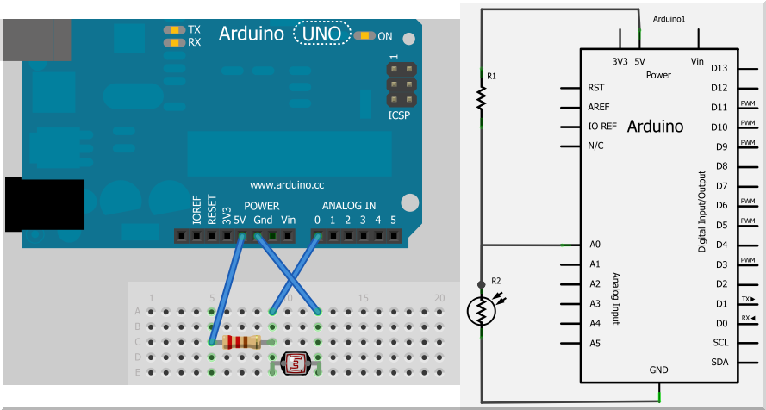
Lettura della luminosità
Lettura di un segnale analogico e visualizzazione dei dati su monitor
Si realizzi un partitore resistivo tra la fotoresistenza ed una resistenza fissa da 1Kohm
Buio : fotores = 7000 ohm → V= 0.87 Vmax
Luce intense : fotores = 200 ohm → V = 0.17 Vmax
int analogPin = 0;
int val = 0;
void setup()
{
Serial.begin(9600);
}
void loop()
{
val = analogRead(analogPin);
Serial.println(val);
}

Slide 24
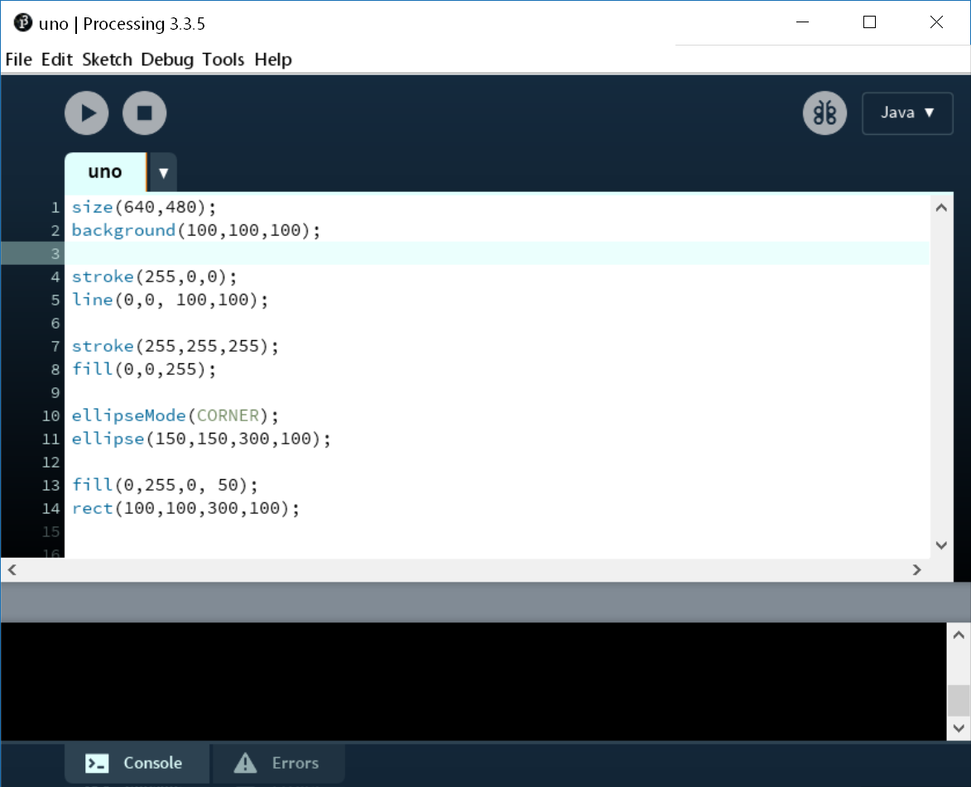
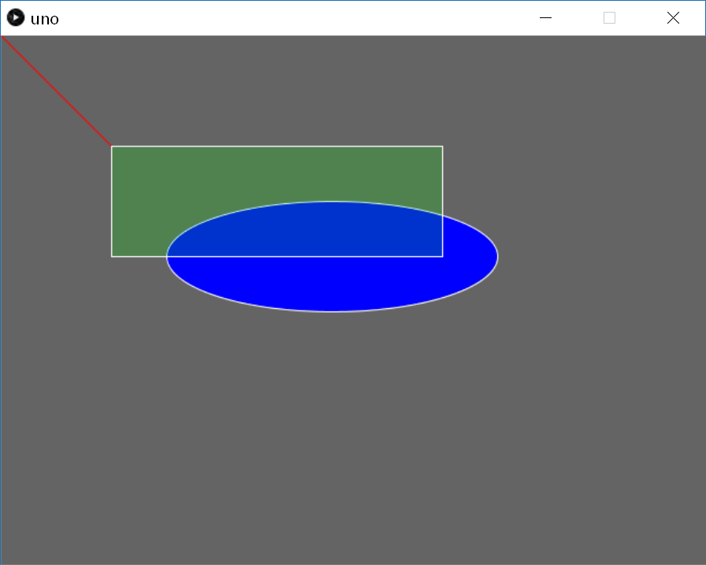
Processing
E’ un ambiente di sviluppo simile ad Arduino
Presenta funzioni grafiche evolute e facili da richiamare

Slide 25
Processing (esempio dinamico)
Funzioni setup{} e draw {}
Funzioni legate allo stato del Mouse
Funzione per disegnare (o meno) il background

Slide 26
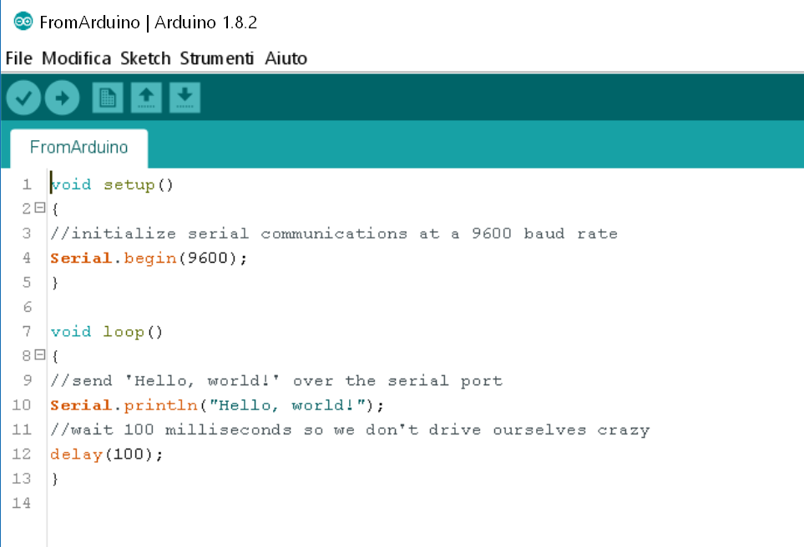
Facciamo dialogare Arduino e Processing
Arduino scrive sulla porta seriale

Slide 27
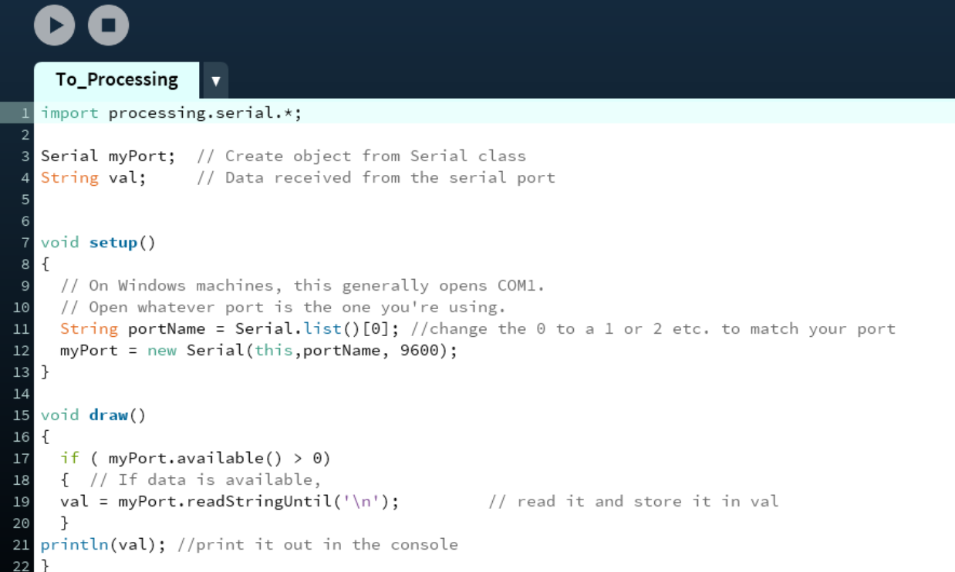
Processing legge e stampa

Slide 28
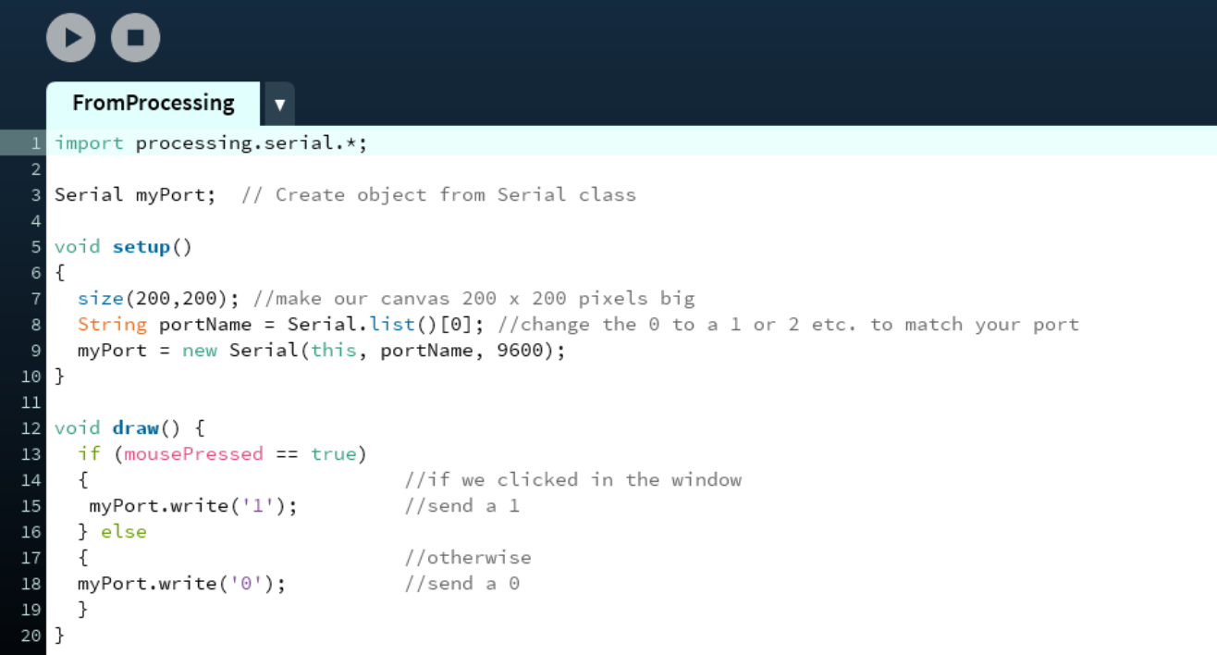
Da Processing ad Arduino

Slide 29
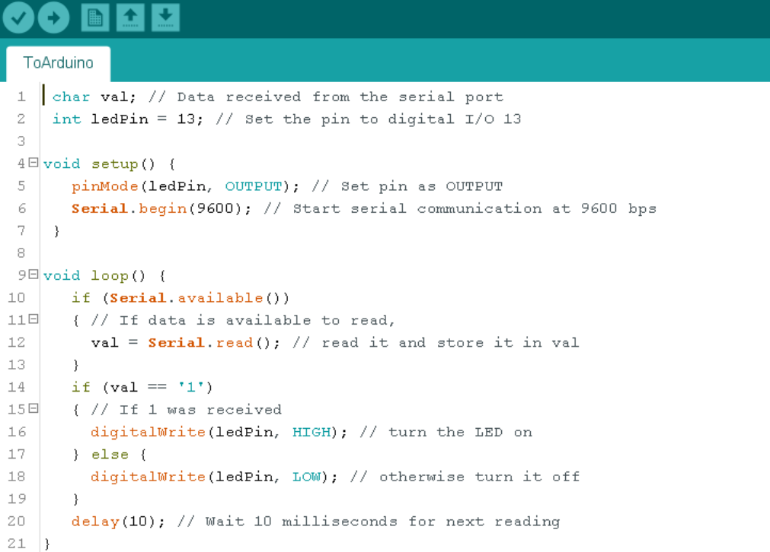
… e Arduino legge
Controllo se c’e’ un messaggio
Decodifico il messaggio
Se il messaggio è 1 accendo il LED
Se il messaggio è 0 spengo il LED

Slide 30
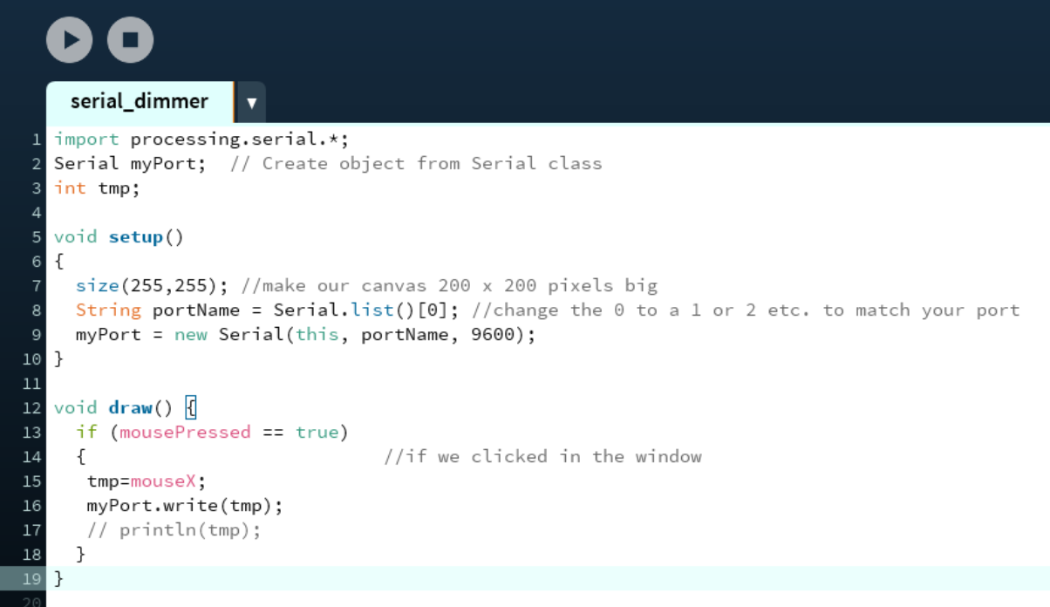
…ora una sequenza di valori

Slide 31
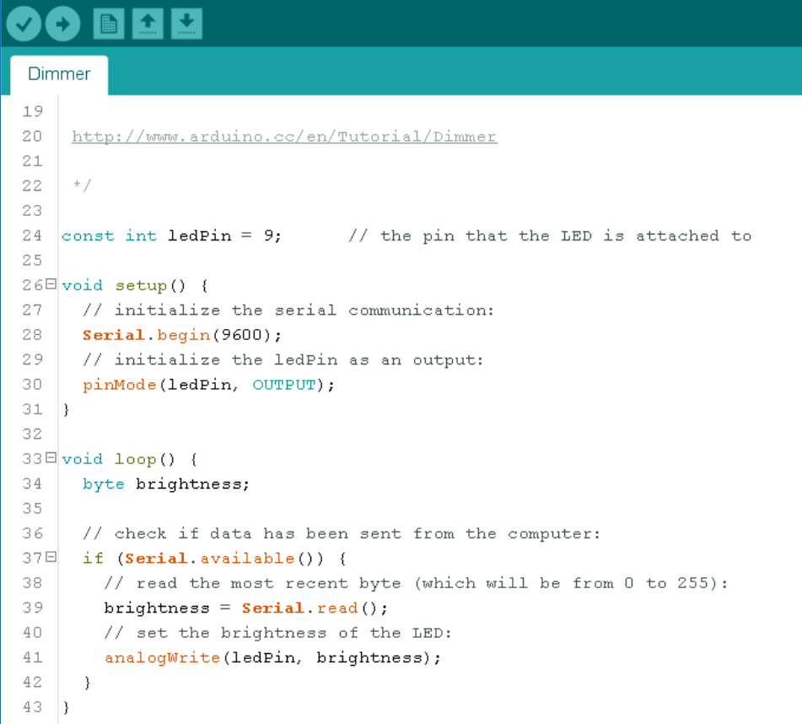
Che Arduino Interpreta

Slide 32
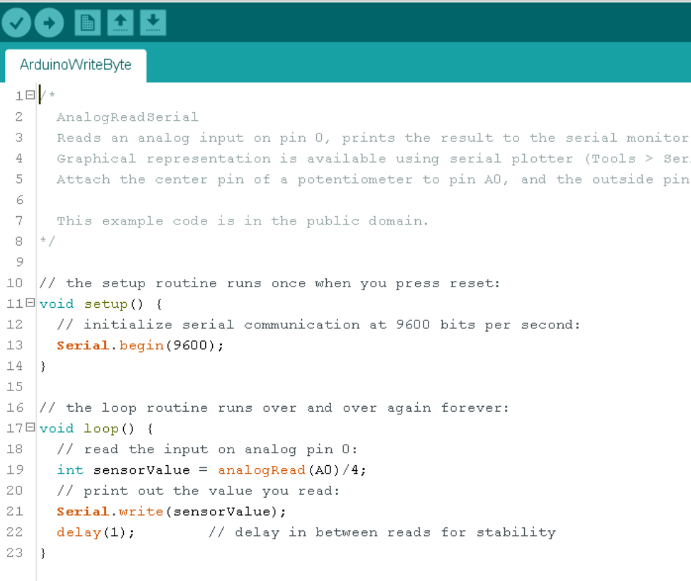
Usiamo un ingresso analogico

Slide 33
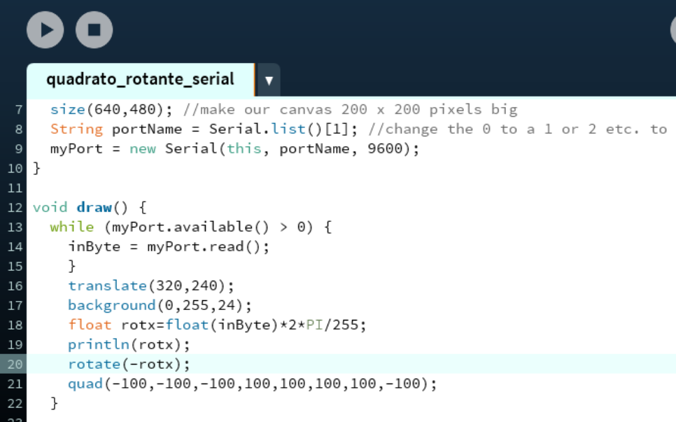
Per muovere un quadrato …

Slide 34
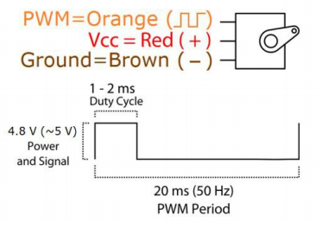
Utilizzo delle librerie
Molti dispositivi sono corredati di opportune librerie per un loro impiego più versatile e comodo.
Es. “Micro servo SG90” (generare un PWM con le specifiche corrette richiederebbe conoscenze e competenze approfondite)
#include <Servo.h>
....
Servo myservo;
void setup()
{
myservo.attach(PIN);
}
void loop()
{
...
New = map(old, low_old, high_old, low_new, high_new);
myservo.write(pos);
...
}

Slide 35
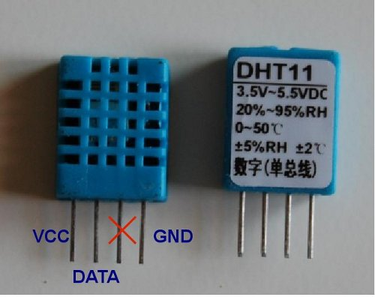
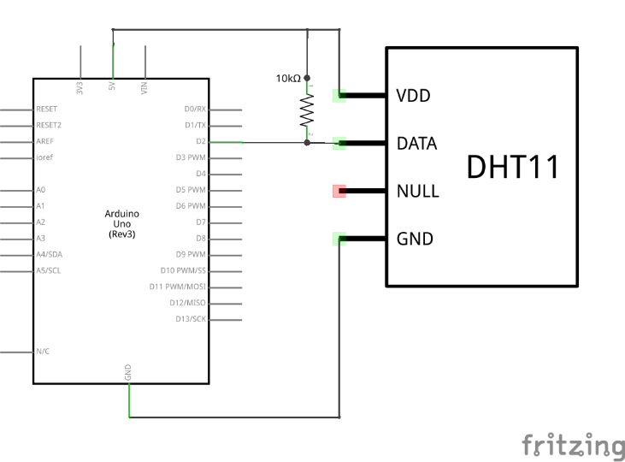
Sensore di umidità e temperatura
E’ un dispositivo complesso
Si Interfaccia attraverso opportuni sensori
Converte la misura in formato digitale
Gestisce le comunicazioni
Adotta un protocollo di comunicazione bidirezionale con un solo filo (res. di pull-up)
Viene fornita una libreria per Arduino
ES: dht11.h
#define DHTLIB_OK 0
#define DHTLIB_ERROR_CHECKSUM -1
#define DHTLIB_ERROR_TIMEOUT -2
class dht11
{
public:
int read(int pin);
int humidity;
int temperature;
};

Slide 36
Misura di temperatura ed umidità
include <dht11.h>
dht11 DHT;
#define DHT11_PIN 9
void setup(){
Serial.begin(9600);
Serial.println("Type,\tstatus,\tHumidity (%),\tTemperature (C)");
}
void loop(){
int chk;
Serial.print("DHT11, \t");
chk = DHT.read(DHT11_PIN); // READ DATA
switch (chk){
case DHTLIB_OK:
Serial.print("OK,\t");
break;
case DHTLIB_ERROR_CHECKSUM:
Serial.print("Checksum error,\t");
break;
case DHTLIB_ERROR_TIMEOUT:
Serial.print("Time out error,\t");
break;
default:
Serial.print("Unknown error,\t");
break;
}
// DISPLAT DATA
Serial.print(DHT.humidity);
Serial.print(",\t");
Serial.println(DHT.temperature);
delay(1000);
}

Slide 37
Servo comando controllato dalla luce
Si colleghi il sensore di luminosità come prima
Si colleghi opportunamente il servo motore
#include <Servo.h>
int analogPin = 0;
int val = 0;
Servo myservo;
void setup()
{
myservo.attach(9);
}
void loop()
{
val = analogRead(analogPin);
val = map(val, 200 , 800, 0, 180);
myservo.write(val);
delay(15);
}

Slide 38
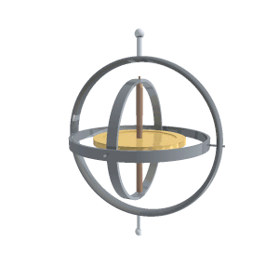
Sensori evoluti (Giroscopio)
Cos’è un giroscopio ?
Un dispositivo atto a stabilire l’orientazione
nello spazio di un oggetto in movimento
Fondamentale per stabilizzare l’assetto di
Aerei, Elicotteri, Droni, Sottomarini, Missili, Siluri, …
In passato erano meccanici e sfruttavano il principio di “Conservazione del Momento di Quantità di Moto”
Ovvero un disco che ruota nello spazio tende a mantenere la stassa orientazione fino a che non intervengano torsioni esterne atte a modificarlo.
Se montato su un opportuno supporto si possono eliminare tali torsioni.
Se montato su una piattaforma mobile (es.Drone), misurando gli angoli si può risalire all’orienzamento del drone stesso… e quindi agire sui propulsori per stabilizzarlo lungo una orientazione predefinita
Notes:
Ha da sempre affascinato l’uomo per il suo comportamento curioso (dalle “vecchie trottole” ai più moderni “fidget spinner”)

Slide 39
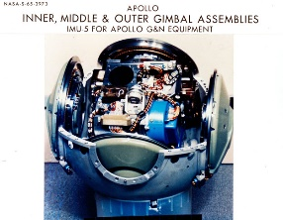
Sensori evoluti (Giroscopio)
Il giroscopio sull’ Apollo 13

Slide 40
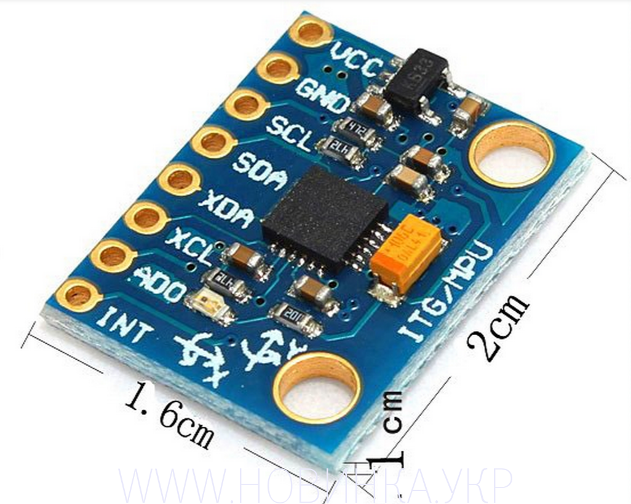
Un giroscopio Oggi
Sfrutta le moderne tecnologie di micro-meccanica e micro-elettronica

Slide 41
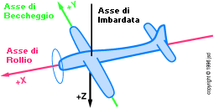
MPU6050
3 giroscopi (secondo i 3 assi)
3 accellerometri (secondo i 3 assi)
1 Sensore di Temperatura
1 Processore (MPU – Motion Processing Unit)
Fornisce ad esempio gli angoli di Eulero
Rollio (Roll)
Beccheggio (Pitch)
Imbardata (Yaw)
Costo 0.92 Euro

Slide 42
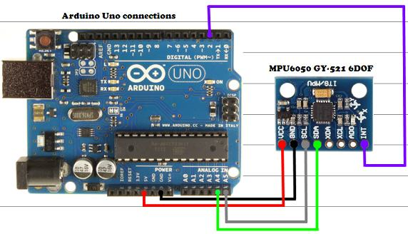
MPU6050
Collegamento fisico:
SDA : su A4 o su SDA
SCL : su A5 o SCL
INT: su D2
GND su GND
VCC su +5V

Slide 43
MPU6050
Tutti I dati vengono forniti col protocollo I2C
Usa i collegamenti SDA e SCL
Il Sistema fornisce un Interrupt quando i dati sono disponibili
Il codice per Arduino disponibile sul sito Moodle consente, facendo uso di 2 opportune Librerie
Di scrivere in chiaro I valori di YRP dierttamente su Console
Di comporre I valori come BYTE in un pacchetto da inviare su Seriale (da inviare a Processing)
Di comporre I valori dei “quaternioni” in un pacchetto da Inviare a Processing
Codice Arduino: I_MPU6050ToProcessing.ino
NOTA BENE: Commentare o togliere il commento dalla riga opportuna
#define OUTPUT_READABLE_YAWPITCHROLL
// #define OUTPUT_TEAPOT
// #define OUTPUT_BYTE_YAWPITCHROLL
Librerie x Arduino: MPU6050 e I2Cdev

Slide 44
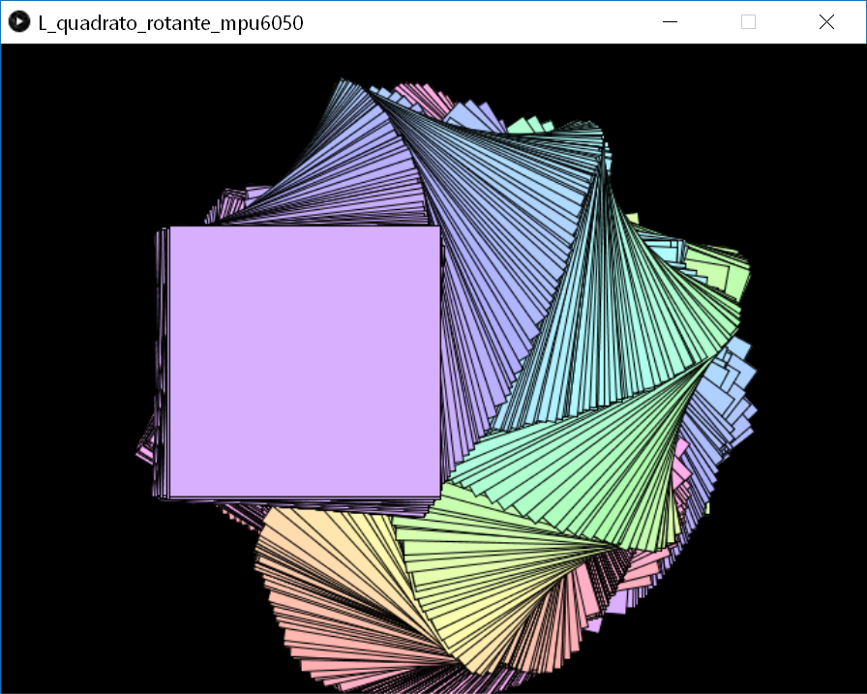
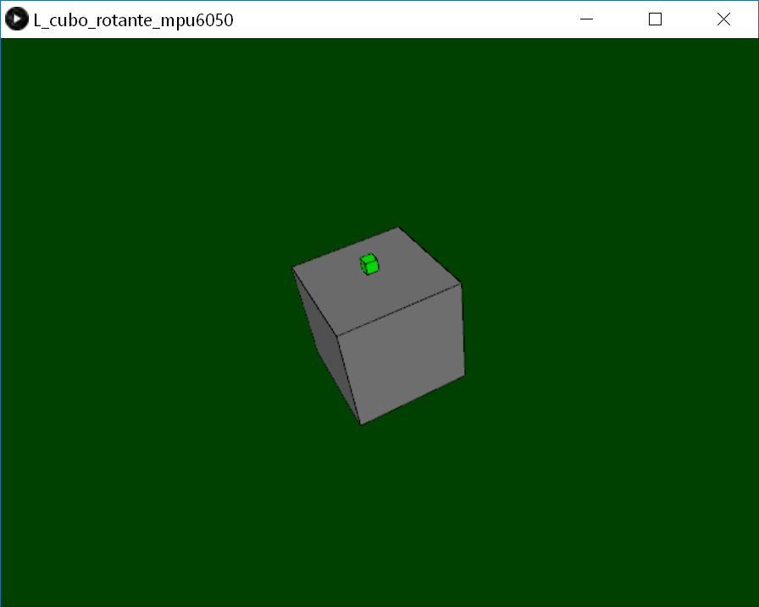
MPU6050
Codice per Processing
Visualizzare un quadrato che cambia orientamento e tinta secondo Yaw e Posizione secondo Roll e Pitch: L-quadrato_rotante_mpu6050.pde
Visualizzare un CUBO in 3D
Orientato con YRP: L-cubo_rotante_mpu6050.pde
Orientato con I quaternioni: M-MPU6050_quaternion.pde

Slide 45
Blocco Cardanico (Gimball Lock)
Imbardata
Beccheggio
Rollio
Nei giroscopi meccanici bastava misurare I 3 angoli per avere direttamente I valori di rollio, beccheggio ed imbardata

Slide 46
Blocco Cardanico (Gimball Lock)
Imbardata
Beccheggio
Rollio
Ma cosa accade se due assi si allineano ?

Slide 47
Blocco Cardanico (Gimball Lock)
Ma cosa accade se due assi si allineano ?
- si perde un grado di libertà (non si può più distinguere tra rollio e imbardata)

Slide 49
Controllare un motore
Noi prenderemo in considerazione due tipi di motori
In corrente continua
Motori passo-passo (stepper)
Entrambi in genere richiedono più corrente di quanta possa essere erogata dalla scheda Arduino, pertanto per pilotarli si utilizzerà un driver.

Slide 50
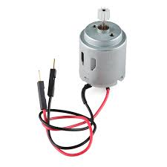
Motori in Continua (DC)
Sono molto semplici
Presentano solo due fili A,B
A = B = LOW : il motore è fermo
A = B = HIGH : Il motore è fermo
A = HIGH, B=LOW : il motore gira in un senso
A = LOW, B = HIGH: il motore gira in senso inverso
LOW in genere è 0V
HIGH è la tensione del motore (5V oppure 12V oppure 24V)
Per controllare la velocità si può usare il PWM modificando il duty cycle

Slide 51
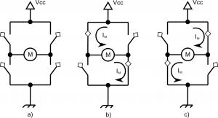
Driver per motori DC
Utilizzo di un ponte ad H
La corrente al motore arriva da una Alimentazione opportuna
Gli “interruttori” possono essere controllati tramite Arduino

Slide 52
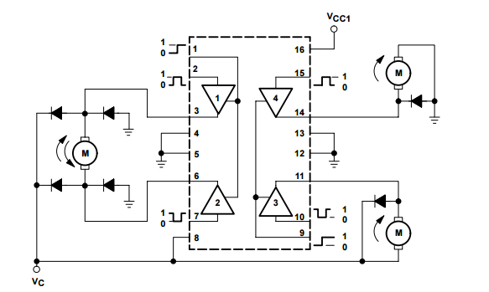
Driver L293
Può pilotare due motori in modo bidirezionale
4 Ingressi (IN1 ... IN4)
2 Ingressi di Enable (utili per controllare la velocità)
4 Uscite (Out1 ...Out4)

Slide 53
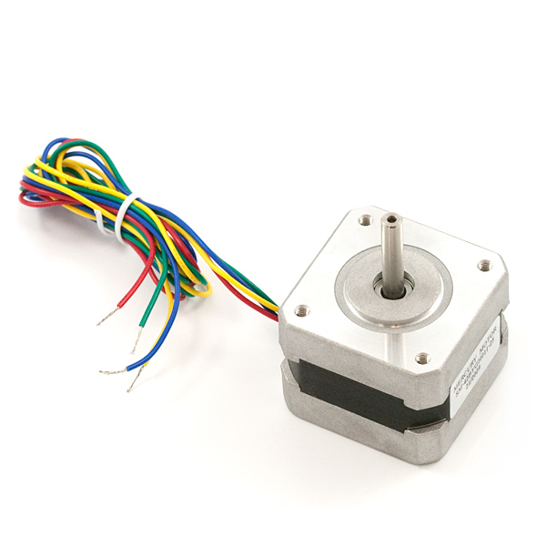
Motori Passo-Passo
Sono molto precisi (in posizione) ma hanno poca coppia
Sono più lenti dei motori DC
Possono avere 4,5, 6 o 8 Fili

Slide 54
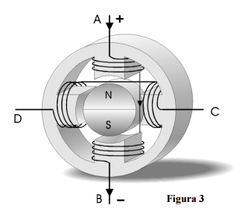
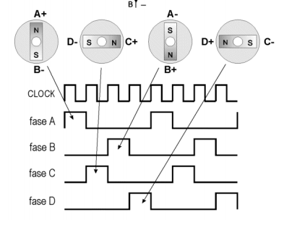
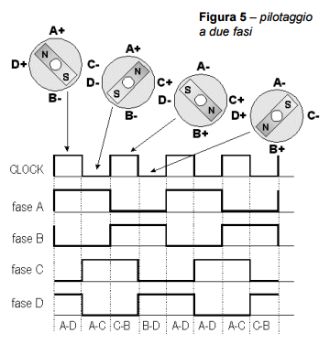
Funzionamento motori PP
Presenta un magnete permanente sul rotore
E due avvolgimenti sullo statore
In base a come questi sono alimentati si può modificare la posizione del rotore
Pilotaggio a 1 fase
Pilotaggio a 2 fasi

Slide 55
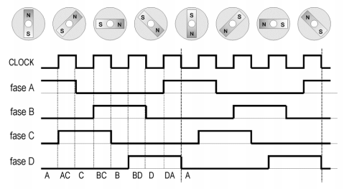
Funzionamento motori PP
Sfruttando entrambe le soluzioni si può eseguire un avanzamento di ½ passo

Slide 56
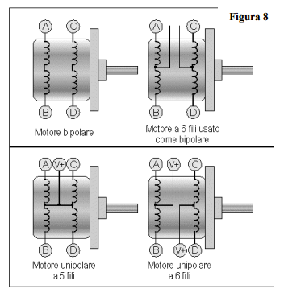
Accedere agli avvolgimenti
In verità gli avvolgimenti sono più di 4 in modo da far compiere al motore passi minori di 90 gradi, ma sempre riuniti tra di loro

Slide 57
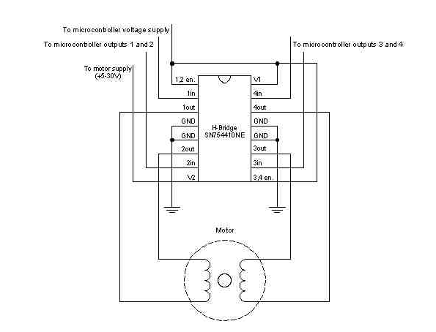
Driver per motori PP
Si può sempre far uso del circuito L293 per controllare un singolo motore PP nei suoi due avvolgimenti.

Slide 58
Libreria per Arduino “Stepper”
La libreria fornita con Arduino è semplice ma limitata
Pilota i motori (unipolari e bipolari) a due fasi
Comandi:
Stepper(steps, pin1, pin2, pin3, pin4) – definisce l’istanza
setSpeed(rpms) – configure la velocità
step(steps) – definisce il numero di passi
Pilota un solo motore alla volta (BLOCKING COMMAND)

Slide 59
Libreria per Arduino “Stepper”
Esempio
#include <Stepper.h>
const int stepsPerRevolution = 2048;
Stepper myStepper1(stepsPerRevolution, 8, 10, 9, 11);
Stepper myStepper2(stepsPerRevolution, 4, 6, 5, 7);
void setup() {
myStepper1.setSpeed(10);
myStepper2.setSpeed(10);
}
void loop() {
myStepper1.step(stepsPerRevolution);
myStepper2.step(-stepsPerRevolution);
delay(500);
myStepper1.step(-stepsPerRevolution);
myStepper2.step(+stepsPerRevolution);
delay(500);
}

Slide 60
Libreria “AccelStepper”
Sviluppata dalla AirSpayce propone molte funzioni in più
La gestione dei motori avviene in modo diverso (si propone un target e si fa partire il motore, eventualmente controllandone il processo) – Può muovere più motori contemporaneamente
Alcune funzioni:
setMaxSpeed (float speed)
setAcceleration (float acceleration)
setSpeed (float speed)
moveTo (long absolute)
distanceToGo ()
currentPosition ()
stop ()
run ()
Ulteriori informazioni:
http://www.airspayce.com/mikem/arduino/AccelStepper/index.html

Slide 61
Libreria “AccelStepper” - Esempio
#include <AccelStepper.h>
#define FULLSTEP 4
#define HALFSTEP 8
AccelStepper stepper1(HALFSTEP, 8, 10, 9, 11);
AccelStepper stepper2(HALFSTEP, 4, 6, 5, 7);
void setup() /****** SETUP: RUNS ONCE ******/
{
stepper1.setMaxSpeed(1000.0);
stepper1.setAcceleration(50.0);
stepper1.setSpeed(200);
stepper1.moveTo(8000);
stepper2.setMaxSpeed(1000.0);
stepper2.setAcceleration(50.0);
stepper2.setSpeed(200);
stepper2.moveTo(-8000);
}//--(end setup )---
void loop() /****** LOOP: RUNS CONSTANTLY ******/
{
//Change direction at the limits
if (stepper1.distanceToGo() == 0)
stepper1.moveTo(-stepper1.currentPosition());
if (stepper2.distanceToGo() == 0)
stepper2.moveTo(-stepper2.currentPosition());
stepper1.run();
stepper2.run();
}//--(end main loop )---
Esempio

Slide 62
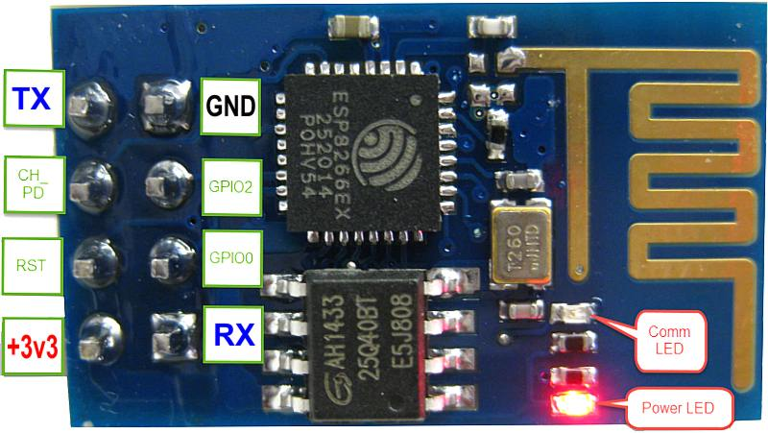
ESP8266
E’ un moduletto integrato per la connessione WiFi
Dialoga con Arduino in Seriale (TX e RX)
I comandi seriali servono
Per configurarlo (segnali AT)
Per gestire le comunicazioni
Si può configurare come
Station (crea la sua rete WiFi)
Come AP (access Point) – per collegarsi a reti WiFi già esistenti (Ad Es per mandare mail)
Il suo IP di default è 192.168.4.1
Alimentato a 3.3 V
Il Piedino di ch_pd va posto al livello alto

Slide 63
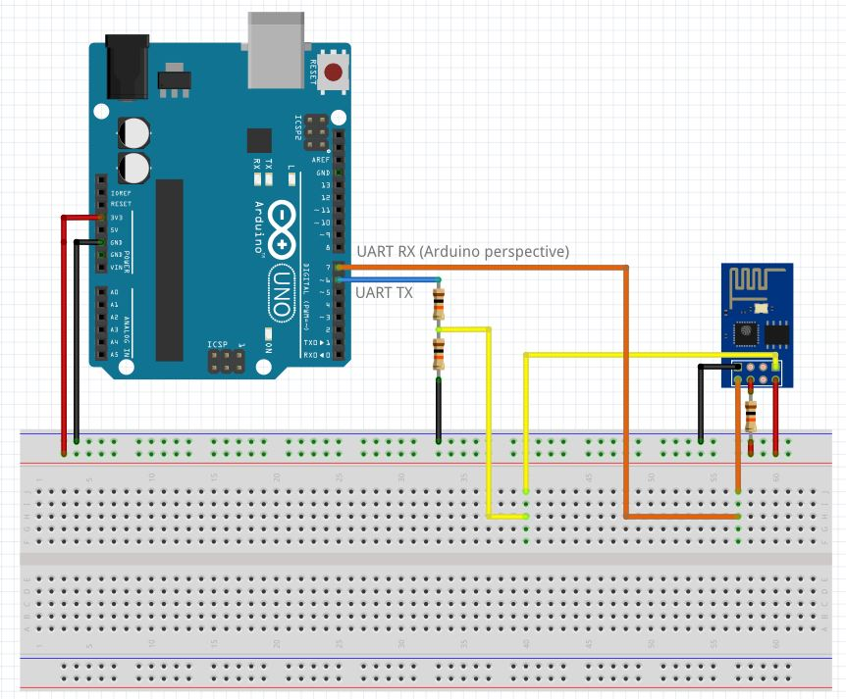
WiFi Connection (ESP8266)
Attenzione:
Il modulo va alimentato a 3.3 V
Il segnale TX di Arduino va abbassato da 5V a 3.3V con un partitore resitivo di 500 ohm e 1 Kohm
La gestione del moduletto passa attraverso l’uso di opportune librerie

